Slide 1
Contexto económico y tendencias del mercado de flotillas en México Volkswagen Servicios Financieros México

Slide 2
Agenda
Contexto macroeconómico
Industria automotriz
Retos de las empresas
Tendencias del mercado de flotillas en México
Conclusión

Slide 3
Contexto macroeconómico
3%
+
Puntos positivos
Riesgos
Reformas estructurales.
Fundamentales de la economía mexicana.
Recuperación de Estados Unidos.
Incertidumbre en el tipo de cambio Peso – Dólar.
Tasa de referencia de la Reserva Federal de Estados Unidos.

Slide 4
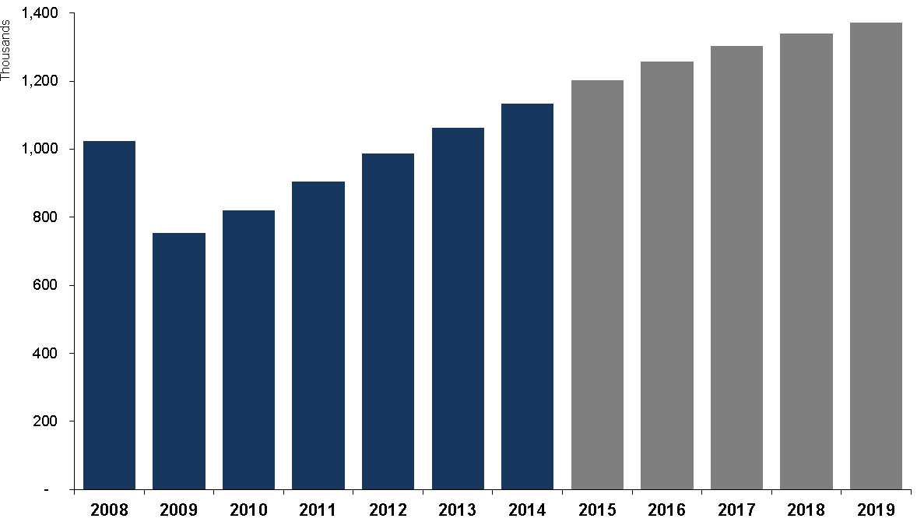
Industria Automotriz en México
+6.3% en 2014
1,373 mio
1.135 mio
1.026 mio

Slide 5
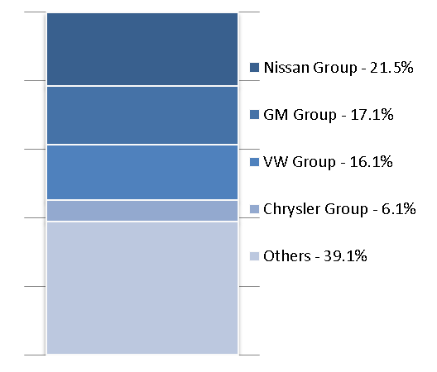
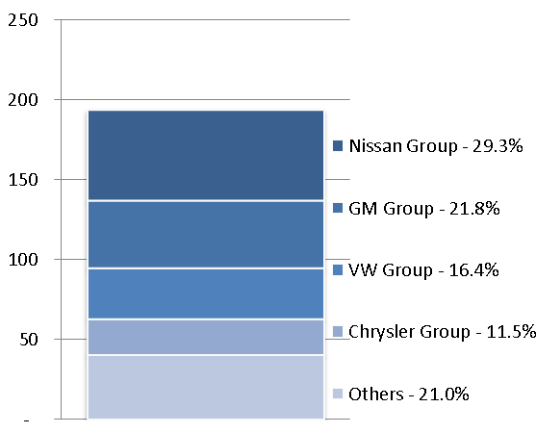
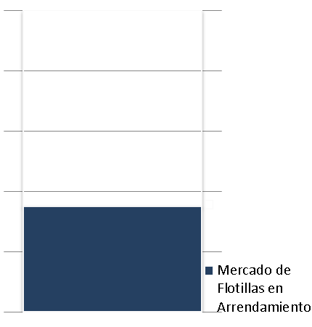
Industria Automotriz en México
Mercado Total
Mercado Flotillas
Mercado Flotillas en Arrendamiento
100%
20%
35%
1,135
Miles
Miles
1 de cada 5 vehículos es vendido a un cliente de flotillas.
1 de cada 3 vehículos vendido en flotilla es arrendado.
4 marcas dominan el 61% del mercado total.
4 marcas dominan el 79% del mercado de flotillas.
Notes:
4 Captives (52%) y 3 Bancos (32%) dominan el 83% mercado de financiamiento (sobre mercado total).
5 arrendadoras y 2 Captives dominan el 80% del mercado de arrendamiento de flotillas.

Slide 6
Industria Automotriz en México: Financiamiento
Recursos propios
Es el dinero de los accionistas.
Costo de oportunidad es la rentabilidad de la empresa.
Implicaciones fiscales por propiedad (límite de $130 mil MXN).
Línea de crédito bancaria
Capital de trabajo.
Generalmente inferiores a las tasas de financiamiento de autos.
Brindan flexibilidad a la empresa.
Arrendadora Non Captive
Flexibilidad multi – marca.
Profesionales de la industria automotriz.
Integración de servicios.
Arrendadora Captive
Vinculación Marca – Financiera – Red de Concesionarios.
Solución de grupo.
Integración de la cadena de valor automotriz.

Slide 7
Reto de las empresas
Diferenciación
El Mejor
¿Cómo?
El Único
El más Barato
Core Business
Control de gastos

Slide 8
Tendencia del mercado de flotillas
Propiedad
Uso
Movilidad
Vehículo
Impacto en
resultado
Patrimonial
Medio
Financiamiento
Propios
Arrendamiento
Arrendamiento
Servicios
Administración
interna
Solución
parcial
Integrado

Slide 9
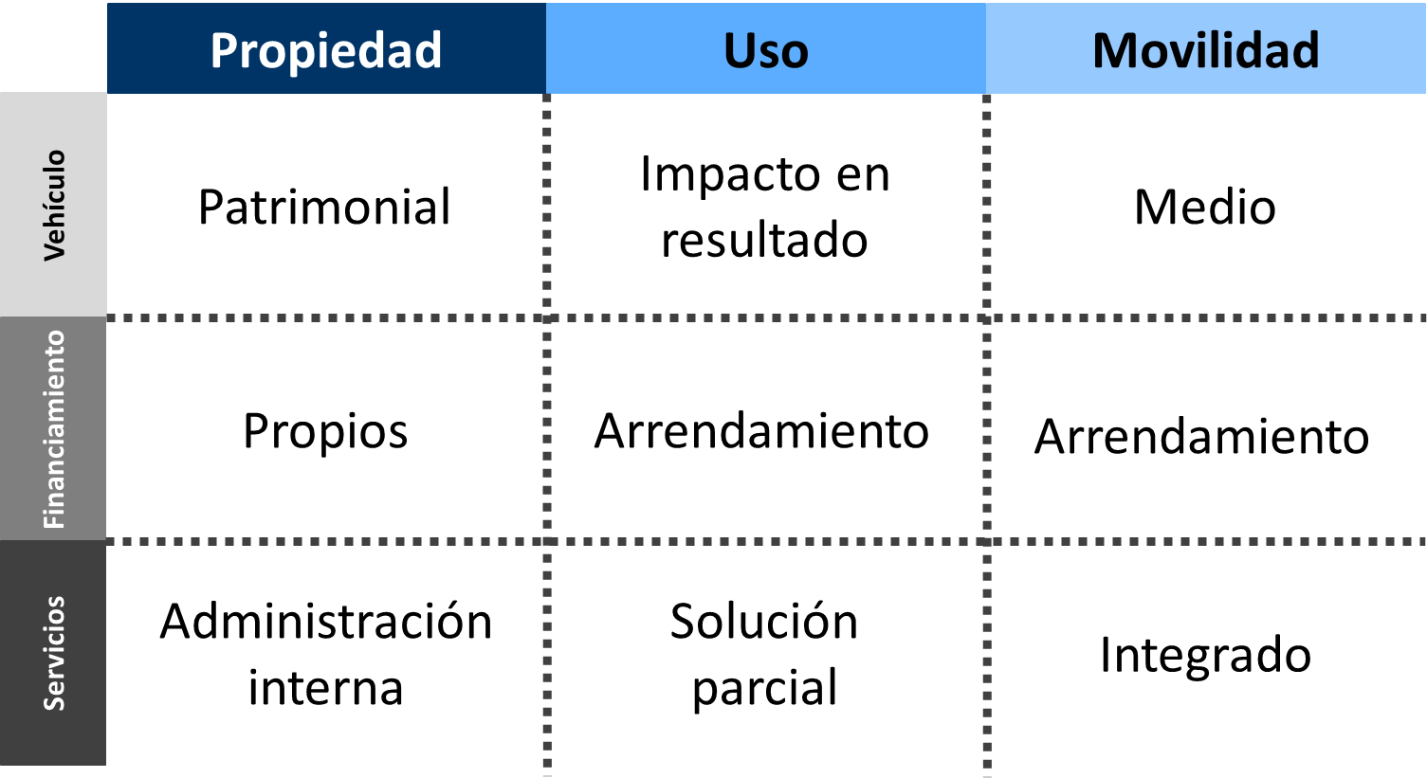
Tendencia del mercado de flotillas
¿Dónde te encuentras?

Slide 10
¿Dónde te encuentras?
Tipo de empresa
PYME
Corporativo
Corporativo “Flota Estratégica”
Uso de la flota
Ejecutiva
Utilitaria
Logística
Cobertura
Nacional
Regional
Local
Momento de la flota
Creciente
Estable
Complejidad organizacional
Internacional
Regional
Local
Estrategia Fiscal / Financiera
Rentabilidad
Fortalecimiento

Slide 11
¿Cuál es tu estrategia de flota?
Asegurar mi operación
Libertad para enfocarme a mi “core business”
Transparencia y control
Que se adapte a mi operación

Slide 12
Conclusión
La situación macroeconómica es exógena.
La diferenciación como factor de éxito.
Identifica en qué grado de madurez se encuentra tu organización.
Define tu estrategia de flotillas.

Slide 13
Muchas Gracias

